Slide 1
Crea tu perfil investigador ORCID

Slide 2
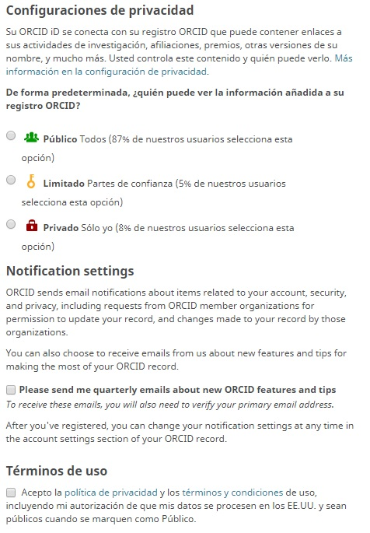
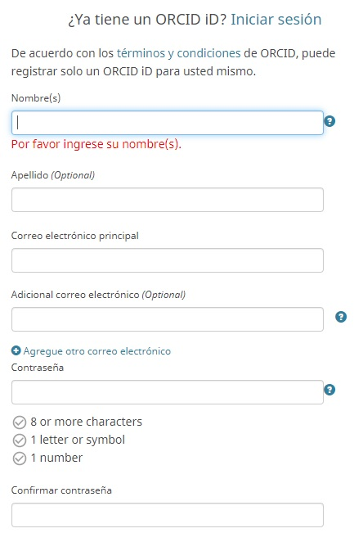
ORCID: perfil investigador
Selecciona Regístrese
Indica tu nombre y apellido
Selecciona qué opción de la configuración de privacidad deseas
Indica tu correo @iqs.url.edu como el principal
Acepta las condiciones y Regístrate
Escribe tu contraseña (a partir de 8 caracteres, con al menos una letra o símbolo y un número)

Slide 3
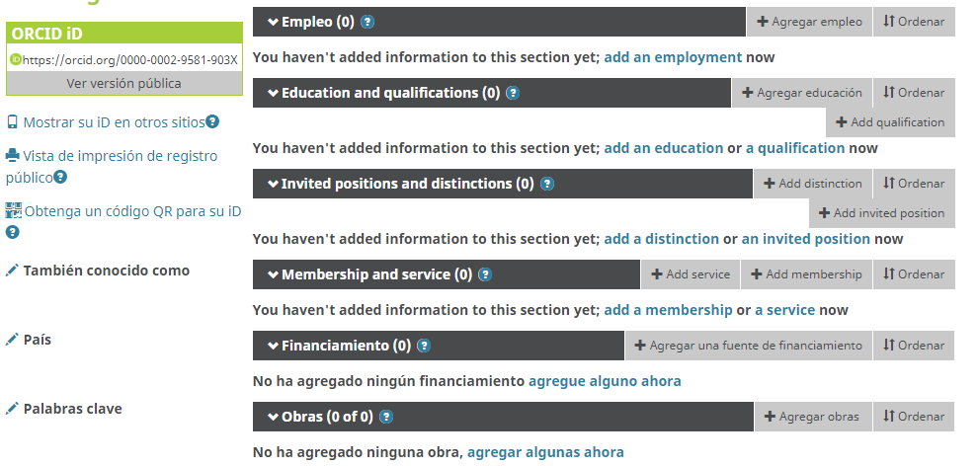
ORCID: perfil investigador
Recibirás en tu cuenta de correo @iqs.url.edu un mensaje para verificar tu cuenta. Una vez hecho, podrás agregar información en tu perfil
Este es tu código ORCID
Aquí puedes añadir tu información sobre tus empleos, educación, distinciones, miembro de alguna asociación, financiamiento u obras
Puedes ver la versión pública de tu perfil
Puedes indicar variaciones de tu nombre

Slide 4
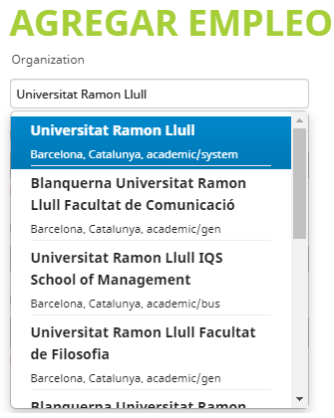
ORCID: perfil investigador
Al agregar vuestra profesión:
en el primer campo Organization, deberás escribir un nombre y te aparecerá un desplegable, te recomendamos que uses la forma “Universitat Ramon Llull”.
También puedes indicar tu departamento y tu titularidad
Una vez indicada la organización, puedes indicar en Display Organization:
IQS School of Management / Engineering

Slide 5
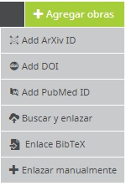
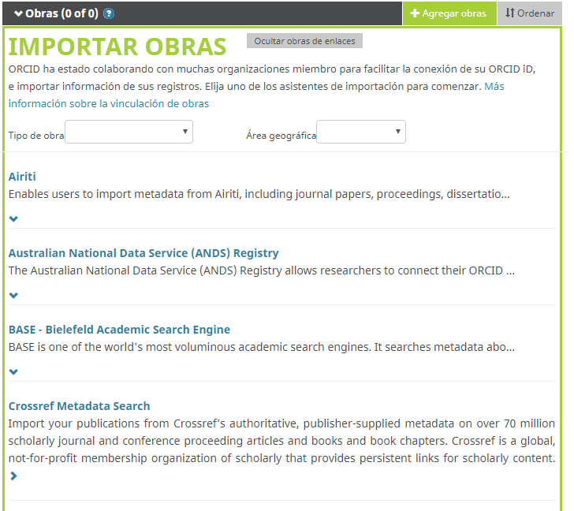
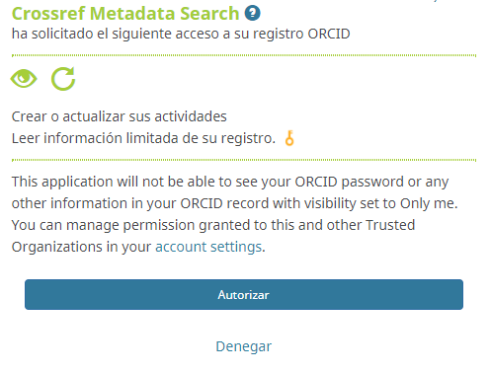
ORCID: perfil investigador
Para añadir tus publicaciones, dispones de varias posibilidades. Las más sencillas son indicando el Arxiv ID, el DOI o el PubMed ID de la publicación:
Además, puedes buscar tus publicaciones en diversas bases de datos como ResearcherID (Publons), Scopus, BASE, CrossRef, DataCite, etc., de forma que buscarás en la propia BBDD:
Deberás autorizar el acceso a ella

Slide 6
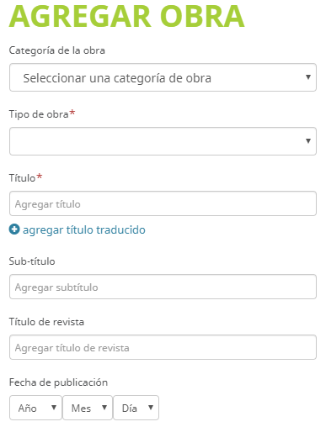
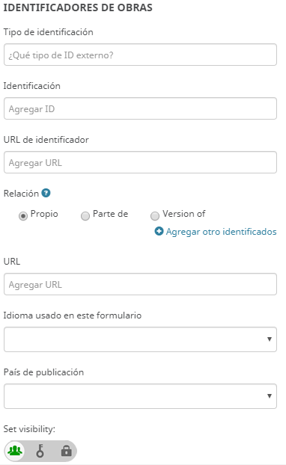
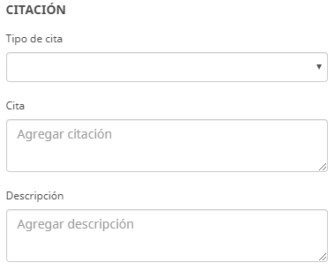
ORCID: perfil investigador
Para añadir tus publicaciones, dispones de varias posibilidades:
Por último, puedes añadir tus publicacions manualmente:
Los 3 primeros campos son obligatorios
Puedes escoger la visibilidad de la publicación

Slide 7
ORCID: perfil investigador
Si tienes cualquier duda, contacta con Biblioteca:
biblioteca@iqs.edu
http://biblioteca.iqs.edu
- Chatea con nosotras (9-21h.)
932672005
Edificio School of Engineering (3r piso)
Horario: 9-21 horas

